Slide 1
5. Funktionsprinzipien
der A-Schicht im Projekt
Jeremy Braun (20126818)

Slide 2
Das A-Layer (Anwendung)
Zusammenschluss der oberen Schichten des OSI-Modells
Anwendungsschicht
Darstellungsschicht
Sitzungsschicht
Transportschicht
Vermittlungsschicht
Sicherungsschicht
Bitübertragungsschicht

Slide 3
Logische Aufteilung
ACom
  Zustandsautomat „Herzstück des ALayer“
ACodex
  Ver- & Entschlüsselung

Slide 4
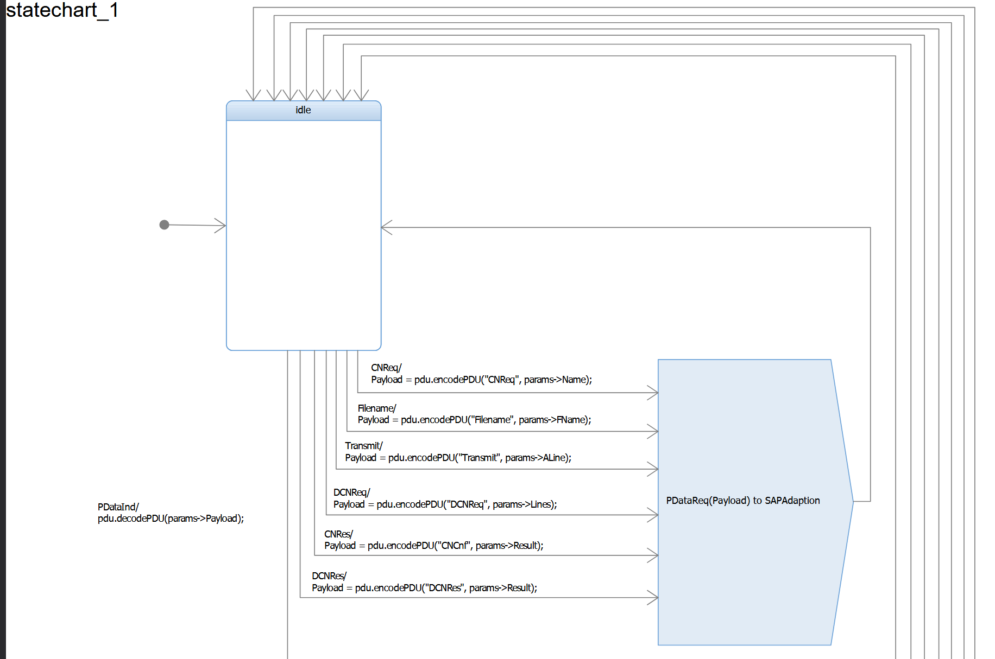
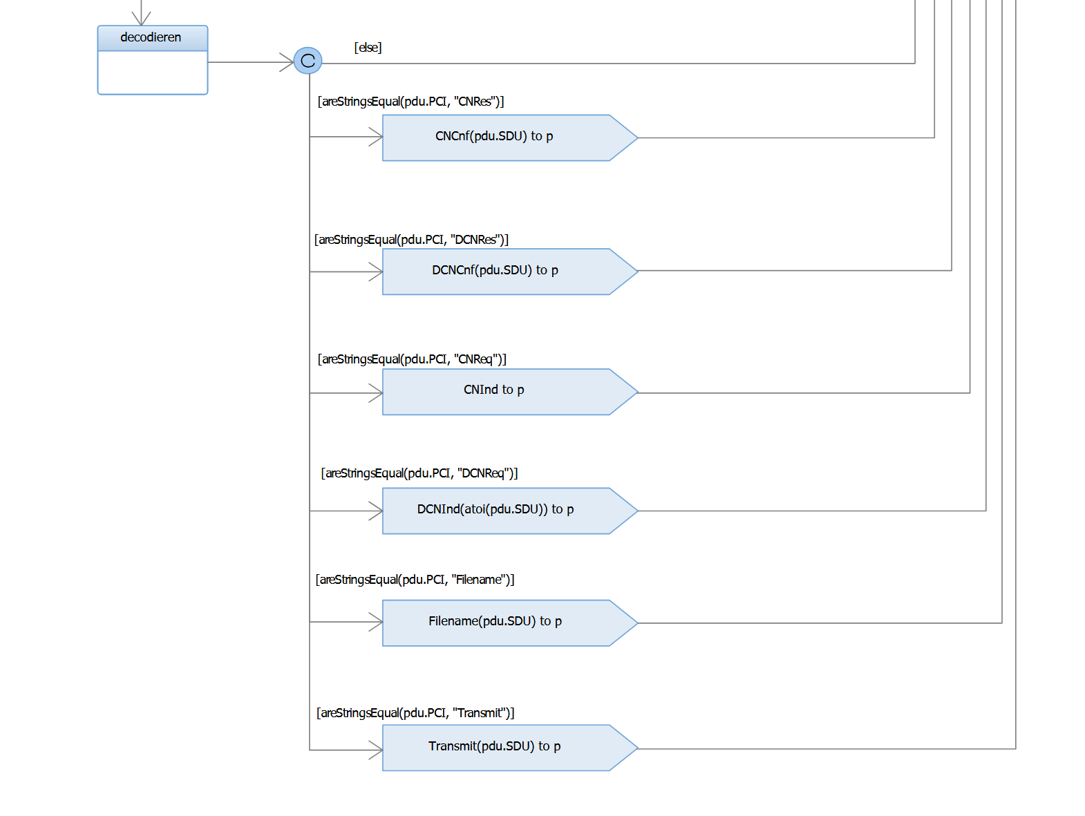
ACodex

Slide 5
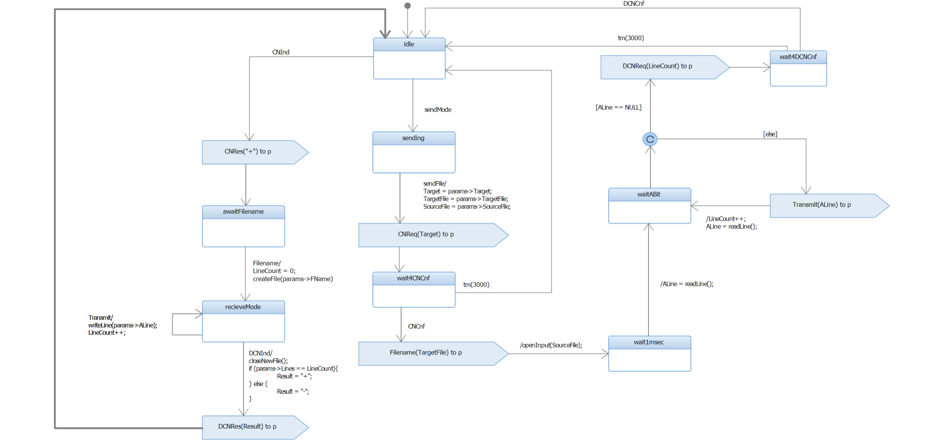
ACom
Nachrichten empfangen
Nachrichten senden

Slide 6



Fazit
Behandelt
TimeOuts
Delegierung (was wann in welcher Reihenfolge)
Kontrolliert Vollständigkeit der Datei

Slide 7
Fragen?

